Slide 1
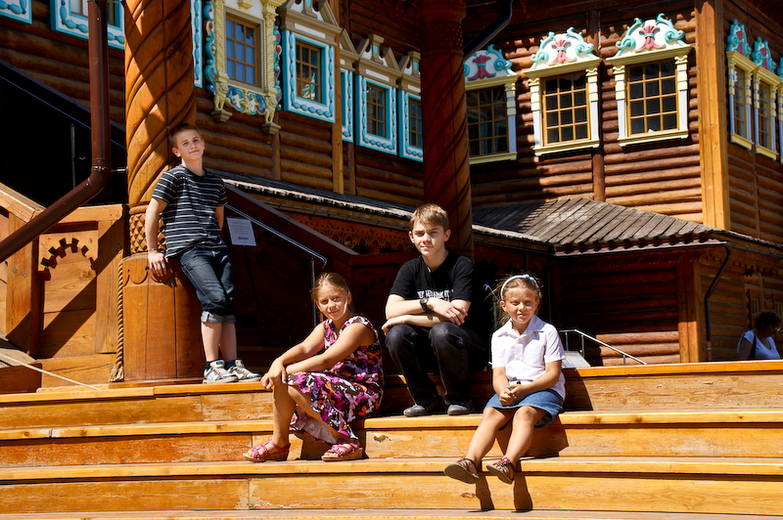
На златом крыльце сидели: Царь, царевич, король, королевич, Сапожник, портной - Кто ты будешь такой? Говори поскорей, Не задерживай Добрых и честных людей!

Slide 2
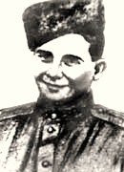
Раз, два, три, четыре, пять я иду…

Slide 3
Играли дети возле школы, похожие на этих детей, чуть старше этого возраста.

Slide 4
П о д в и г
Командир взвода 677-го стрелкового полка 409-й стрелковой кировоградской дивизии 7-й гвардейской армии 2-го Украинского фронта, младший лейтенант Алексей Лебедев в ночь на 6 января 1945 года участвовал в бою за село Бела (36 км юго-восточнее чехословацкого города Нове-Замки). В критический момент боя отважный офицер закрыл своим телом амбразуру пулемётного дзота гитлеровцев, который огнем препятствовал наступлению подразделения. Ценой жизни содействовал выполнению боевой задачи.

Slide 5
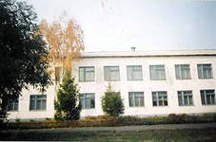
Раз, два, три, четыре, пять я иду…

Slide 6
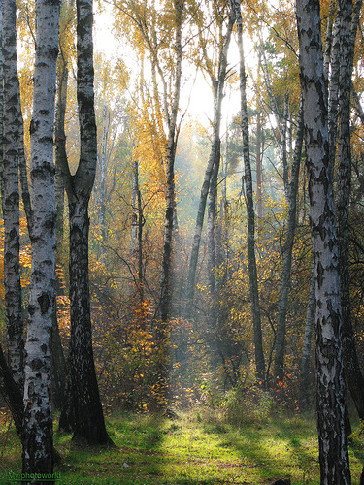
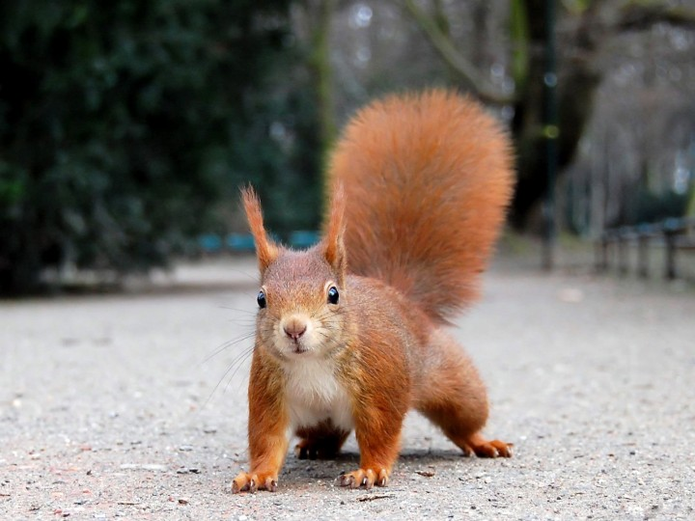
Краски детства

Slide 7
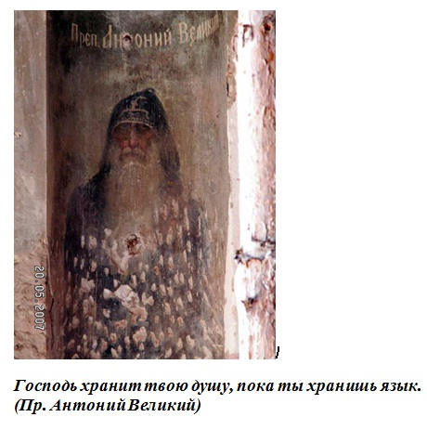
Раз, два, три, четыре, пять я иду…

Slide 8
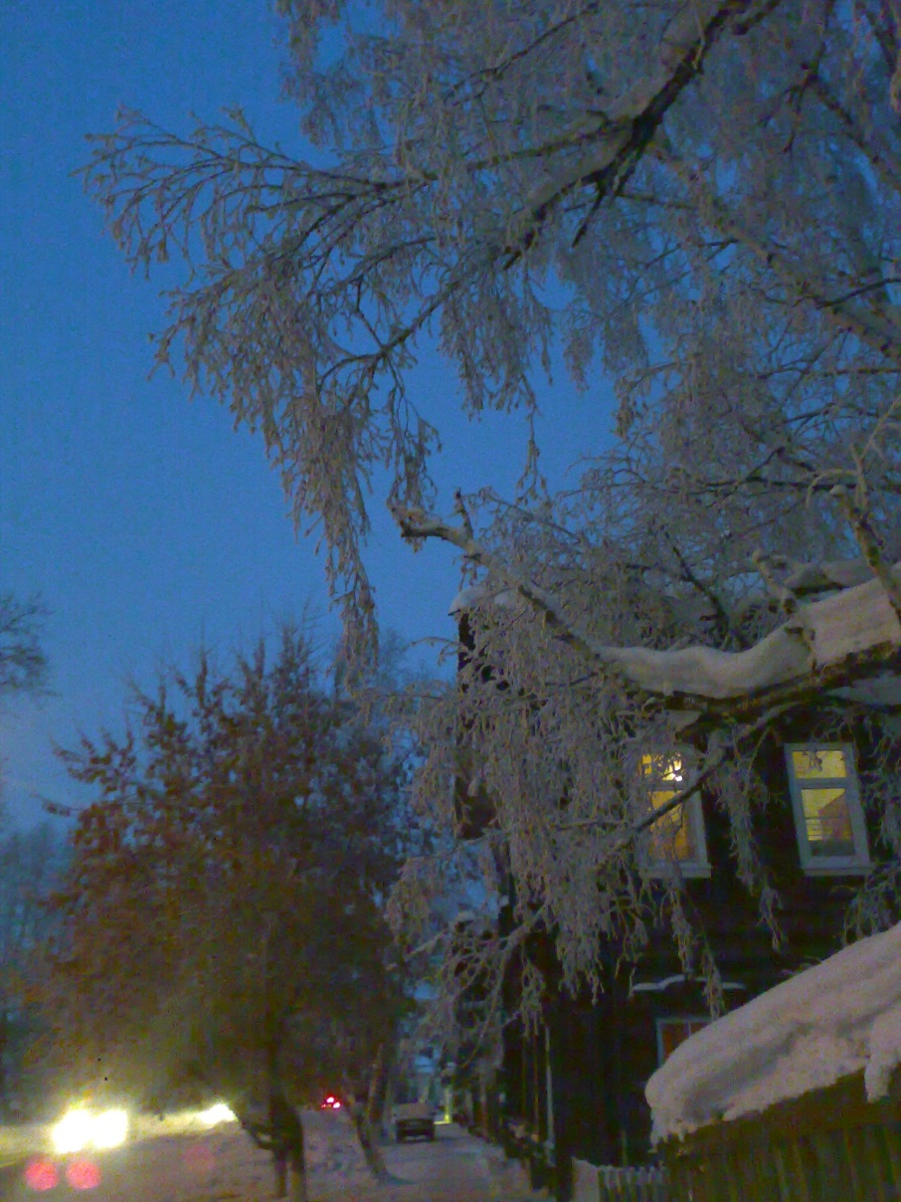
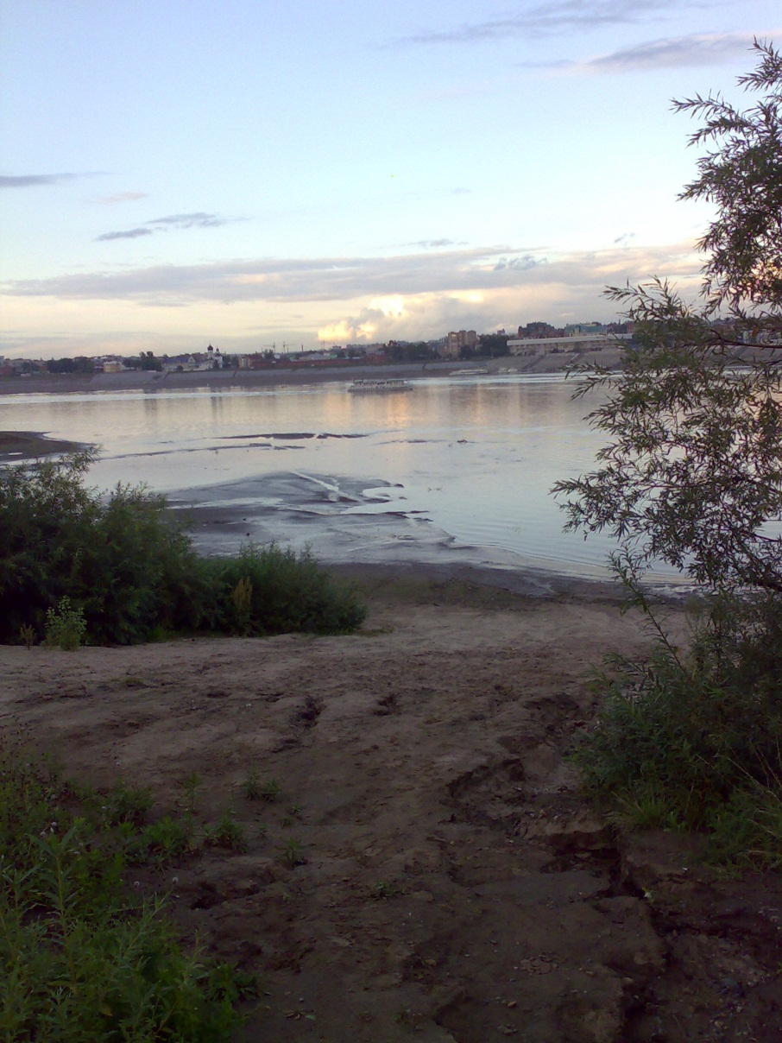
Край где я родился: моя Сибирь!

Slide 9
Инструкция

